Slide 1

Platforma Python 1
INV 253
Platforma
API
Instalace platformy Python
Řádkový interpret
Vývojové prostředí IDLE
24. 9. 2026

Slide 2
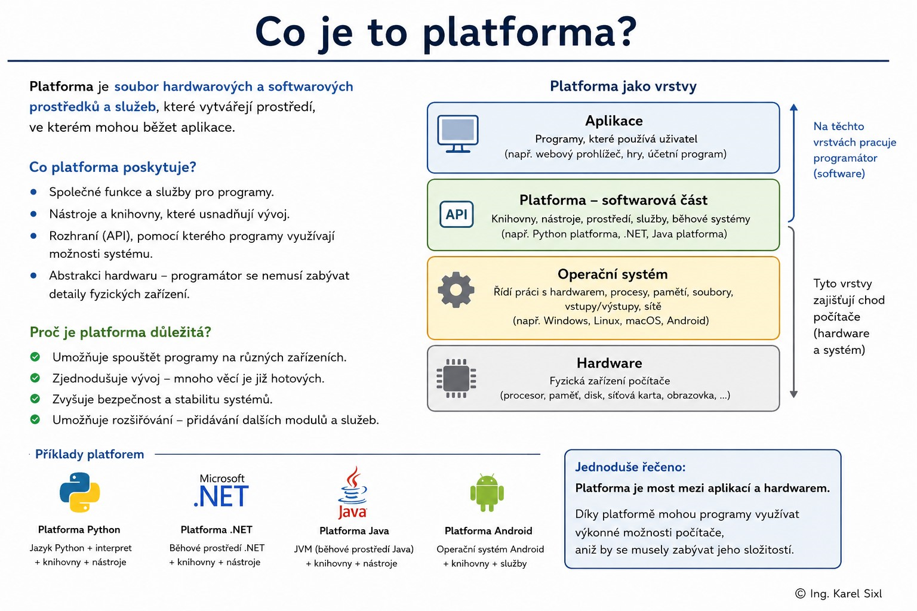
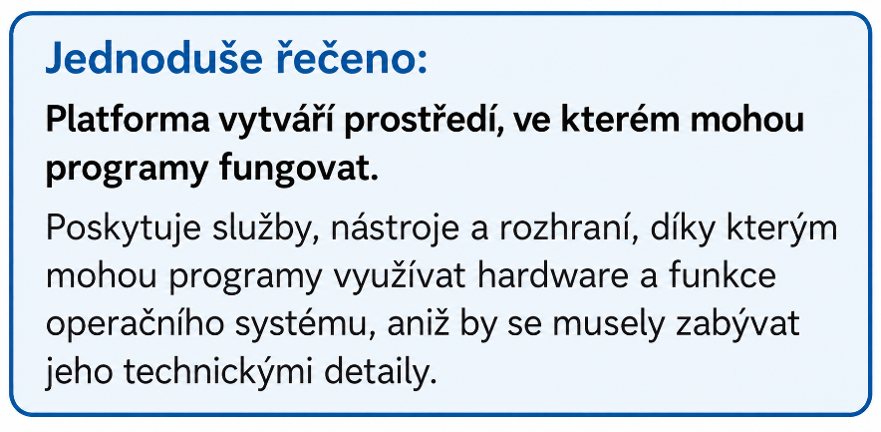
Platforma
Platforma je softwarové nebo hardwarově-softwarové prostředí, které poskytuje podmínky, služby a nástroje pro běh a vývoj programů.
Platforma vytváří prostředí, ve kterém mohou programy fungovat.
Platforma Pythonu
Platformu Python tvoří především interpret jazyka Python, standardní knihovna a další nástroje potřebné pro vytváření a spouštění programů v Pythonu.
Tyto vrstvy využívá programátor při vývoji aplikací.
Co platforma poskytuje?
Společné funkce a služby pro programy.
Nástroje a knihovny pro vývoj a běh programů.
API – rozhraní, pomocí kterého program využívá funkce a služby jiné části systému.
Tyto vrstvy zajišťují chod počítače (hardware a systém)
Platforma může mít různé podoby – může jí být operační systém, běhové prostředí nebo prostředí programovacího jazyka.

Slide 3
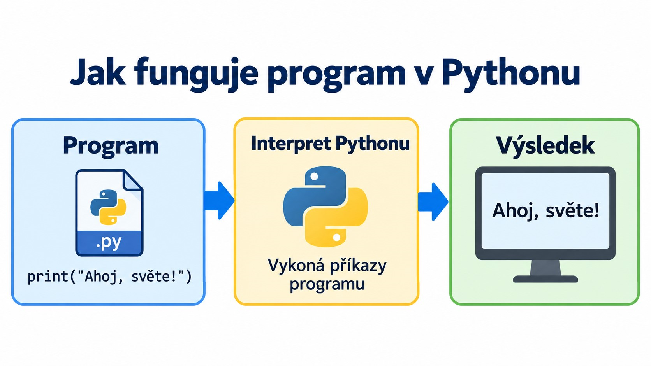
Python – programovací platforma
Python je programovací jazyk. K práci s ním potřebujeme také prostředí, ve kterém píšeme a spouštíme programy – například IDLE nebo online editor v prohlížeči.
Jak platforma Python funguje:
Programátor píše kód v jazyce Python
Kód se spustí interpret Pythonu
Interpret provádí příkazy kódu. Pokud je potřeba nějaká funkce, využije standardní knihovnu.
Knihovny poskytují hotové funkce pro běžné úlohy.
Interpret prostřednictvím rozhraní API operačního systému požádá OS o provedení operací – práce se soubory, síť, paměť, zobrazení… .

Slide 4
Python můžeme používat v různých prostředích. Liší se způsobem spuštění, pohodlím při psaní programu i nutností instalace.
Prostředí | Charakteristika | Příklad
Python v internetovém prohlížeči | Python není nutné instalovat, program se píše a spouští na webové stránce | Programiz, online interprety
Příkazový interpret Pythonu | Příkazy zadáváme postupně a Python je ihned vykonává | Python Shell
Jednoduché vývojové prostředí | Umožňuje psát, ukládat a spouštět celé programy | IDLE
Pokročilé vývojové prostředí (IDE) | Nabízí editor, kontrolu kódu, ladění a další nástroje | PyCharm
Editor zdrojového kódu | Univerzální editor, který lze rozšířit pro práci s Pythonem | Visual Studio Code
Notebookové prostředí | Program je rozdělen do buněk; kombinuje kód, výsledky a text | Jupyter Notebook
Python je programovací jazyk. Shell, IDLE, VS Code, PyCharm nebo webový prohlížeč jsou různá prostředí, ve kterých můžeme s Pythonem pracovat.
Pro první seznámení lze použít Python v prohlížeči.
Pro další výuku je vhodné Python + IDLE ve Windows.

Slide 5
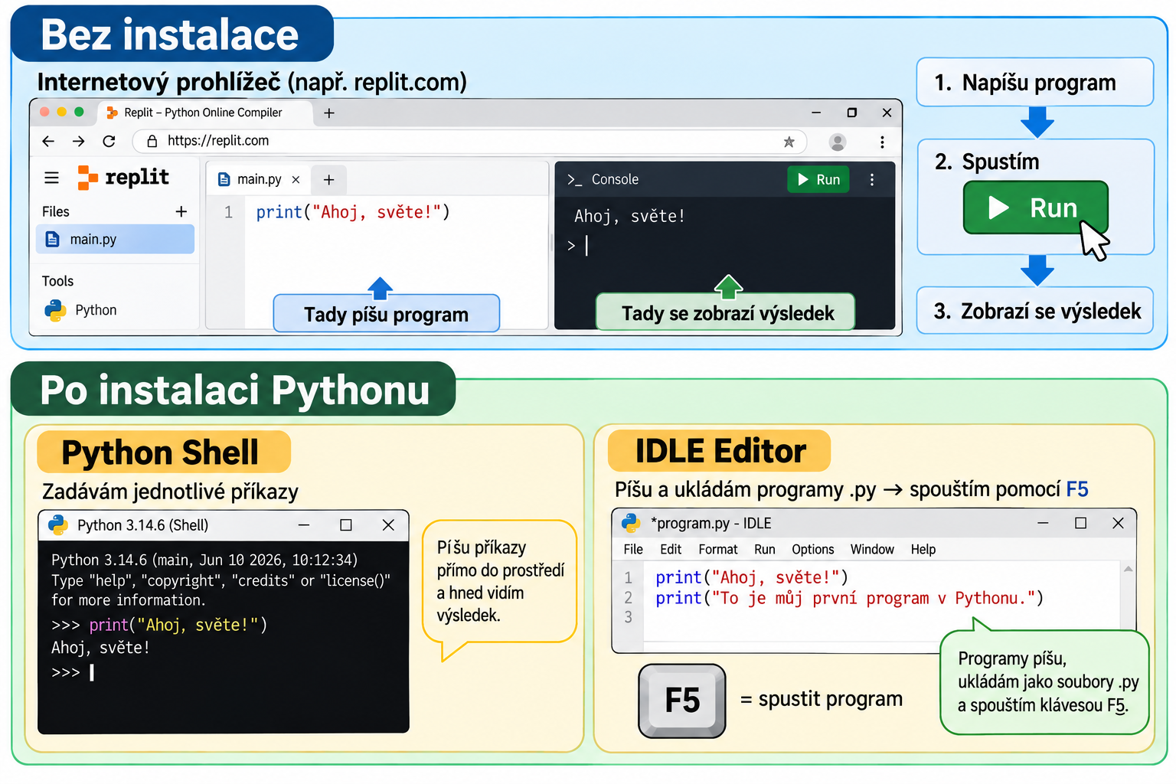
Bez instalace
Internetový prohlížeč → napíšu program → spustím → zobrazí se výsledek
Po instalaci Pythonu
Python Shell → zadávám jednotlivé příkazy
IDLE Editor → píšu a ukládám programy .py → spouštím pomocí F5
Jak se prostředí liší?

Slide 6
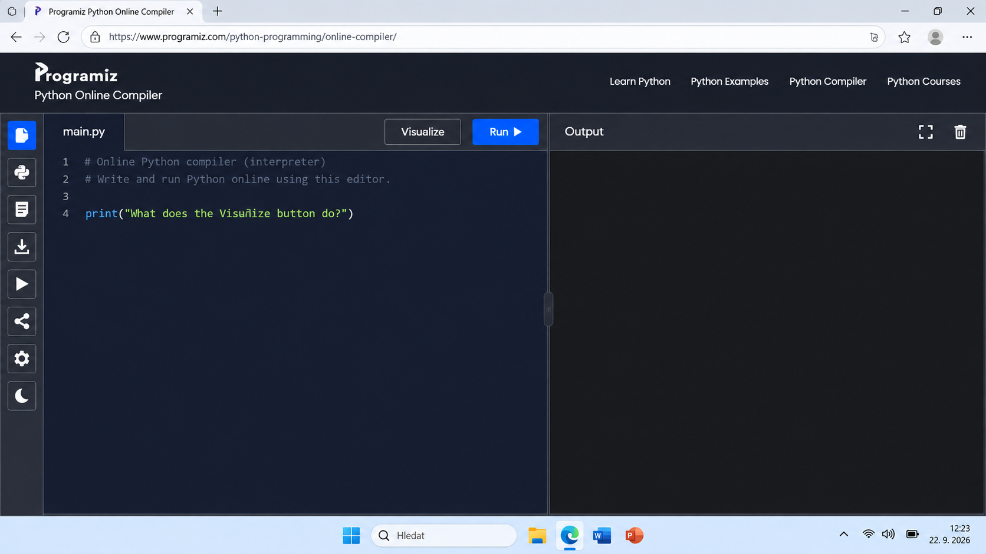
Python online – vývojové prostředí Pythonu v prohlížeči
Charakteristika Python Online – Programiz
Programiz – Online Python Compiler je online vývojové prostředí pro jazyk Python, které pracuje přímo ve webovém prohlížeči. Není tedy nutné Python ani vývojové prostředí instalovat do počítače.
Charakteristika:
spouští se ve webovém prohlížeči,
umožňuje psát, upravovat a spouštět programy v Pythonu,
program se zapisuje do editoru zdrojového kódu,
po spuštění se výsledek programu zobrazí ve výstupním okně,
je vhodný pro výuku a procvičování jednoduchých programů,
výhodou je, že není nutná instalace Pythonu ani IDLE,
pro práci je potřeba internetové připojení.
https://www.programiz.com/python-programming/online-compiler/
Nevýhody:
vyžaduje připojení k internetu,
na stránce se mohou zobrazovat reklamy, které mohou při výuce rušit,
proti plnohodnotnému Pythonu nainstalovanému v počítači má online prostředí určitá omezení.
Python Online (Programiz) je webové prostředí, ve kterém můžeme zapisovat a spouštět programy v jazyce Python přímo v internetovém prohlížeči.
Uložení programu: Zdrojový kód můžeme uložit online nebo zkopírovat a uložit do počítače jako soubor .py.
Důležité je, že program napsaný v online editoru není automaticky trvale uložen. Před zavřením stránky je proto vhodné ověřit, zda byl skutečně uložen.

Slide 7
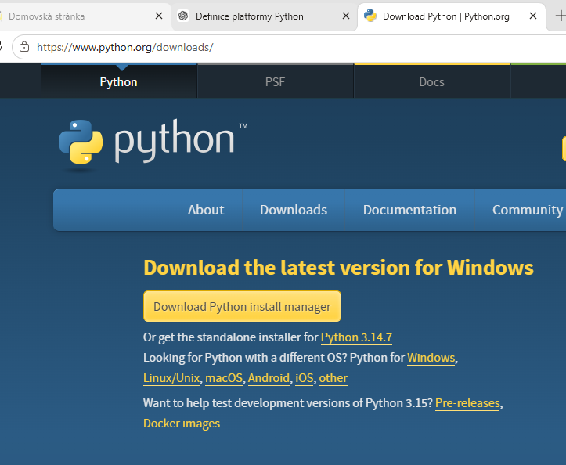
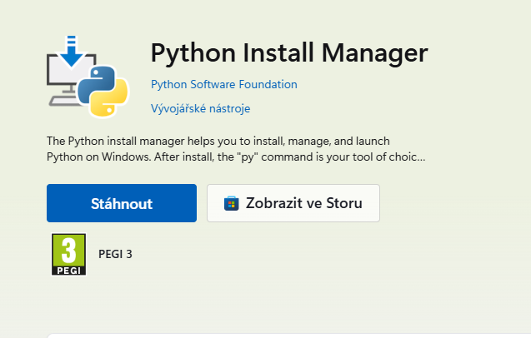
Získání správce instalací Pythonu
Chceme-li psát a spouštět programy přímo na svém počítači, je nutné nainstalovat Python.
Python Install Manager umožňuje nainstalovat a spravovat Python. Získáme jej jedním ze dvou způsobů:
Z webu python.org: https://www.python.org/downloads/
Z Microsoft Store
Vyberte Python Install Manager od Python Software Foundation
Nejprve nainstalujeme Python Install Manager. Pomocí něj potom nainstalujeme samotný Python.

Slide 8
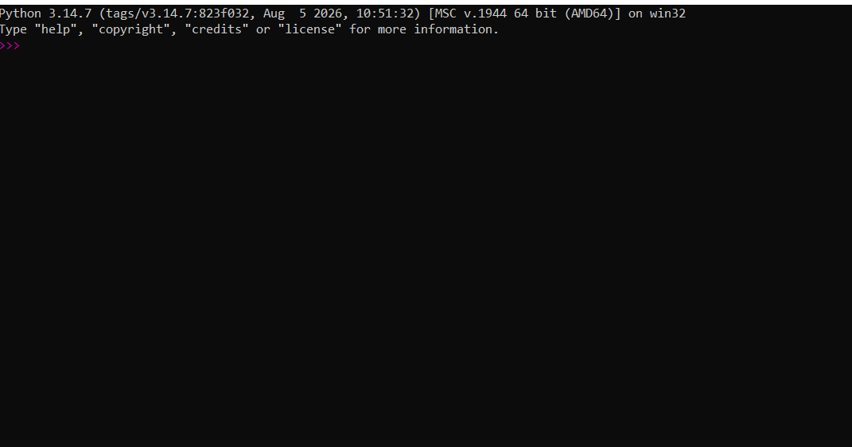
Spuštění
Příkaz ke spuštění Pythonu z příkazového řádku závisí na použitém operačním systému.
V systému Windows se spustíme Python příkazem
py nebo python
Zadáním příkazu ke spuštění Pythonu bez dalších argumentů, spustíme řádkový interpret – DÁLE JEN INTERPRET.
Okno interpretu po spuštění příkazem py
Prostředí řádkového interpretu je bílé písmo na černém pozadí. Barva písma se mění.
Toto prostředí je „prý“ u programátorů oblíbené protože nenamáhá oči.
Příkazy se zapisují za tzv. prompt (výzvu)
- viz následující snímek

Slide 9
Interpret spuštěný příkazem py
Interpret je program, který přímo vykonává jednotlivé příkazy Pythonu. Příkazy zapsané za prompt (výzvu) se vykonávají ihned po stisku klávesy Enter .
Prompt, neboli výzvu tvoří čtveřice znaků
„>>> „
tři „většítka“ následované mezerou.
Interpret zadaný řádek zpracuje a jestliže je zadán celý příkaz, příkaz provede a na další řádek vypíše výsledek.
>>> 2 + 3
5
>>> print("Ahoj")
Ahoj

Slide 10
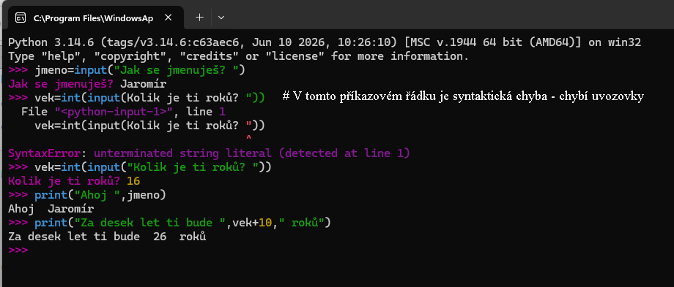
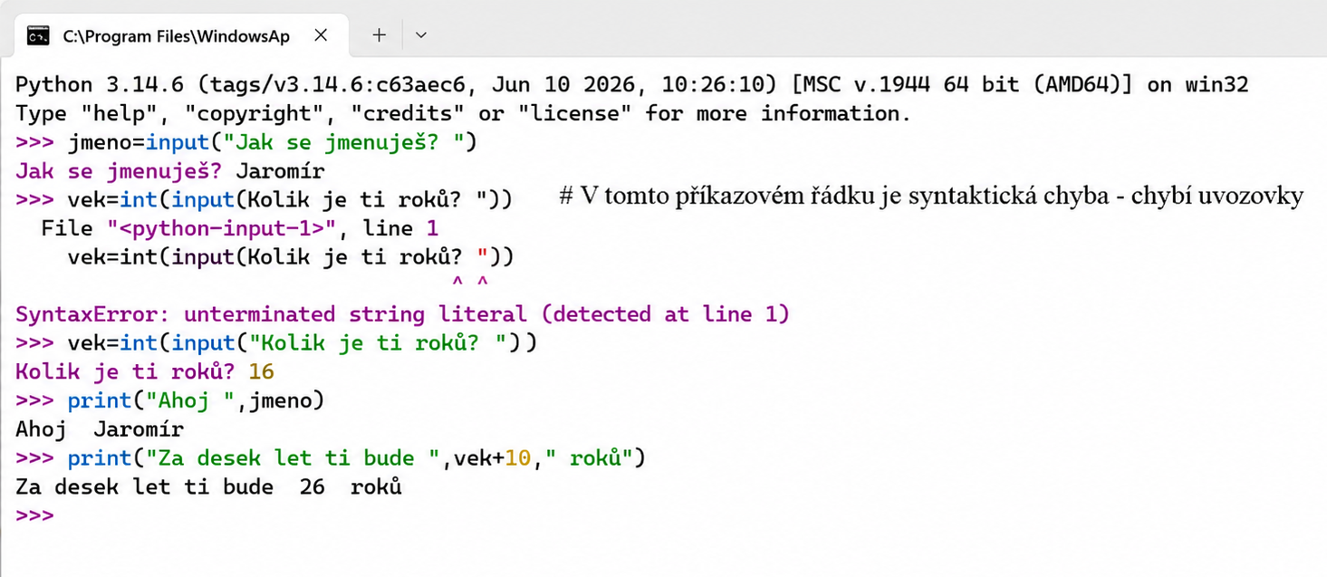
Okno interpretu – bez černého pozadí

Slide 11
Výhody a nevýhody okna interpretu
Nevýhody interpretu
Zadané příkazy se automaticky neukládají do programového souboru.
Není vhodný pro vytváření delších programů.
Oprava dříve zadaného příkazu je méně pohodlná.
Víceřádkové konstrukce, například if, for nebo while, se zadávají obtížněji.
Je nutné správně dodržovat odsazení.
Po zavření okna se dosavadní práce zpravidla ztratí.
Interpret neposkytuje tolik nástrojů pro úpravu programu jako editor.
Výhody interpretu
Příkaz se provede okamžitě po stisknutí klávesy Enter.
Výsledek se zobrazí ihned.
Je vhodný k prvnímu seznamování s Pythonem.
Umožňuje rychle zkoušet jednoduché příkazy:
print("Ahoj")
Hodí se pro jednoduché výpočty:
25 * 4
Pomáhá ověřit, jak určitý příkaz nebo funkce funguje.
Není nutné nejprve vytvářet a ukládat soubor.
Interpret je vhodný pro rychlé vyzkoušení jednotlivých příkazů. Pro tvorbu, opravy a ukládání delších programů je vhodnější editor, například IDLE.

Slide 12
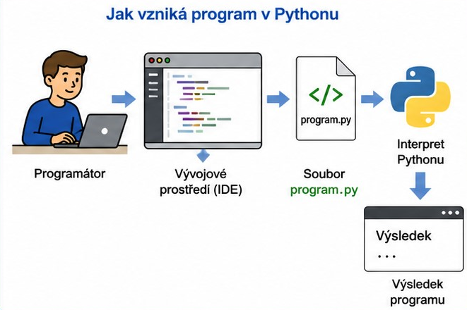
Vývojové prostředí
Interpret je vhodný pro krátké pokusy. Nevýhodou je, že příkazy zadané přímo v interaktivním interpretu se po jeho ukončení neuloží. Pro tvorbu programů s možností jejich uložení je tzv. vývojové prostředí.
Vývojové prostředí (IDE – Integrated Development Environment – integrované vývojové prostředí) je program, který usnadňuje tvorbu, spouštění a ladění programů v Pythonu.
Vývojové prostředí (IDE)
Psaní celého programu
Program spouštíme například klávesou F5
Program lze opakovaně spouštět
Program lze uložit jako soubor xxxx.py
Kód lze snadno upravovat
Vhodný pro delší programy
Programátor → IDE → soubor program.py → interpret Pythonu → výsledek

Slide 13
Vývojové prostředí IDLE
Součástí standardní instalace Pythonu je vývojové prostředí IDLE – Integrated Development and Learning Environment
Integrované vývojové a vzdělávací prostředí
Spuštění prostředí IDLE
Prostředí IDLE spustíme ve Windows příkazem
pyw –m idlelib.idle
pyw -m idlelib.idle
│ │ │
│ │ └── modul IDLE
│ └───────────── spusť modul jako program
└────────────────────── spusť Python bez konzolového okna

Slide 14
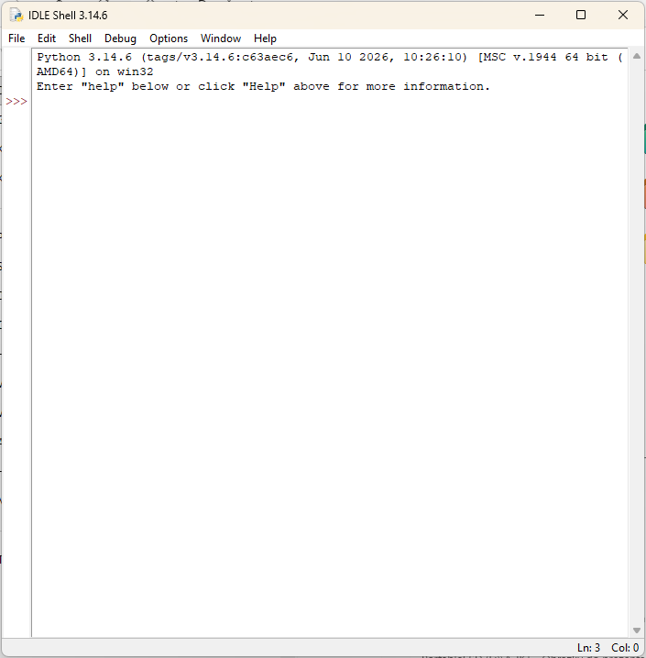

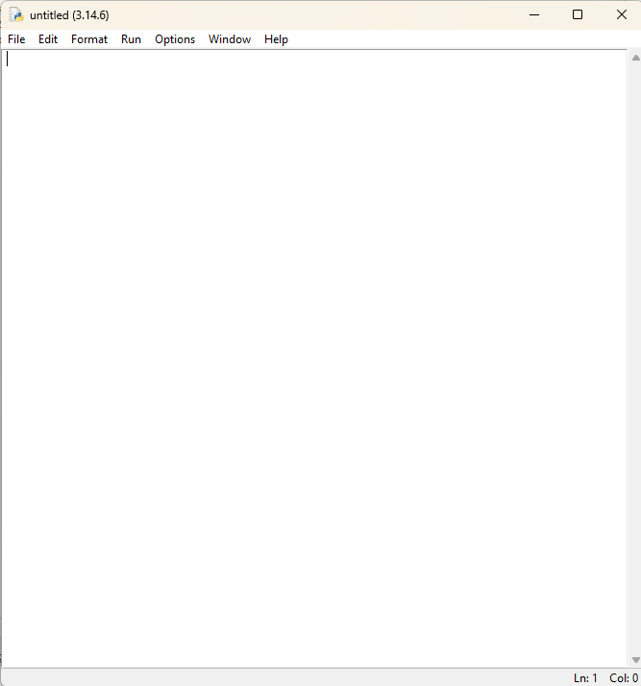
Prostředí IDLE je multiokenní, tj. okna mohou pracovat v jednom ze dvou režimů:
Interaktivní režim – okno IDLE Shell
V tomto režimu komunikuje uživatel přímo s interpretem jazyka Python. Uživatel zadává příkazy, které jsou interpretem ihned prováděny. Záznam aktuální seance lze uložit do souboru:
File – Save nebo Save AS …
Záznam seance není zdrojovým souborem – obsahuje kromě zadávaných příkazů i odpovědi a následné výzvy „>>> „. Proto je vhodné při ukládání volit jinou příponu než .py, například .txt.
Psaní programu – editační okno IDLE
V editačním okně píšeme a upravujeme program, který se skládá z více příkazů. Okno otevřeme v nabídce File → New File v okně IDLE Shell nebo klávesovou zkratkou Ctrl+N.
Hotový program uložíme do souboru s příponou .py pomocí File → Save. Poté jej v editačním okně spustíme klávesou F5. Výsledek programu se zobrazí v okně IDLE Shell.
Prompt neboli výzva
Okno interaktivního režimu vytvořené IDLE
Okno editačního režimu

Slide 15
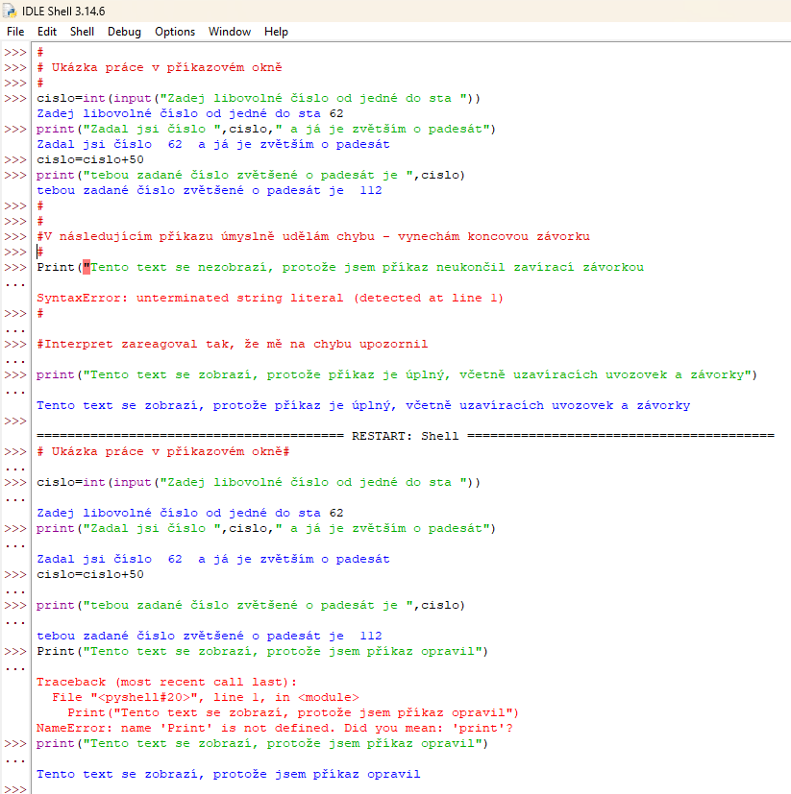
Okno IDLE Shell (interaktivní režim)
V okně IDLE Shell najdeme horní nabídku:
File (Soubor) – vytvoření nového programu, otevření nebo uložení souboru.
Edit (Úpravy) – kopírování, vkládání, hledání a vrácení změn.
Shell – restart interpretu a práce s příkazovým oknem.
Debug – nástroje pro hledání chyb v programu.
Options – nastavení vzhledu, písma a chování IDLE.
Window – přepínání mezi otevřenými okny.
Help (Nápověda) – nápověda k IDLE a jazyku Python.
Restart interaktivního režimu:
V interaktivním režimu nelze předchozí seance smazat. Chceme-li opakovat zadané příkazy a případně je opravit, museli bychom interpret vypnout a opětně spustit. IDLE je vůči uživateli vstřícnější a nabízí příkaz
Restart Shell v nabídce Shell. Použitím tohoto příkazu se interpret chová jako bychom jej právě spustili.
Opětné zadání dříve zadaných příkazů:
Dříve zadaný příkaz lze v IDLE Shell zopakovat tak, že klikneme myší na příkaz, který bychom chtěli znovu zadat a stiskneme klávesu ENTER. Příkaz se zkopíruje do poslední výzvy, kde jej případně můžeme upravit. Stiskem klávesy ENTER se příkaz provede.
V okně IDLE Shell lze také vyvolat dříve zadané příkazy:
Alt + P – zobrazí předchozí příkaz.
Alt + N – zobrazí následující příkaz.
Vybraný příkaz můžete upravit a klávesou ENTER znovu spustit.

Slide 16
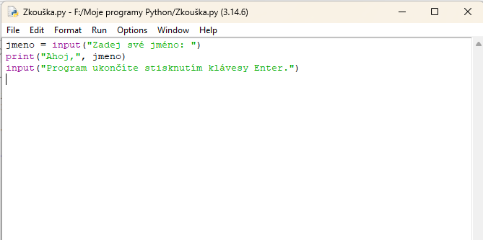
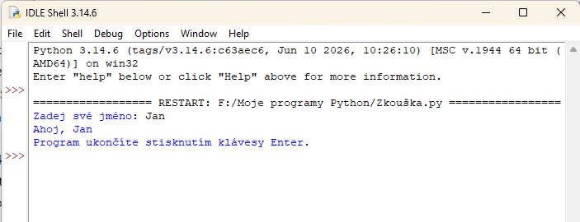
Editační okno
Editační okno IDLE slouží k psaní, úpravám a ukládání programů v Pythonu.
Nové editační okno otevřeme z nabídky File → New File, v okně IDLE Shell
Zdrojový kód píšeme bez značek >>>,
Program uložíme pomocí File → Save jako soubor
s příponou .py,
Při psaní dodržujeme správné odsazení řádků,
Program spouštíme příkazem Run → Run Module nebo klávesou F5,
Výsledek programu se zobrazí v okně IDLE Shell,
Uložený program otevřeme z nabídky File → Open.

Slide 17
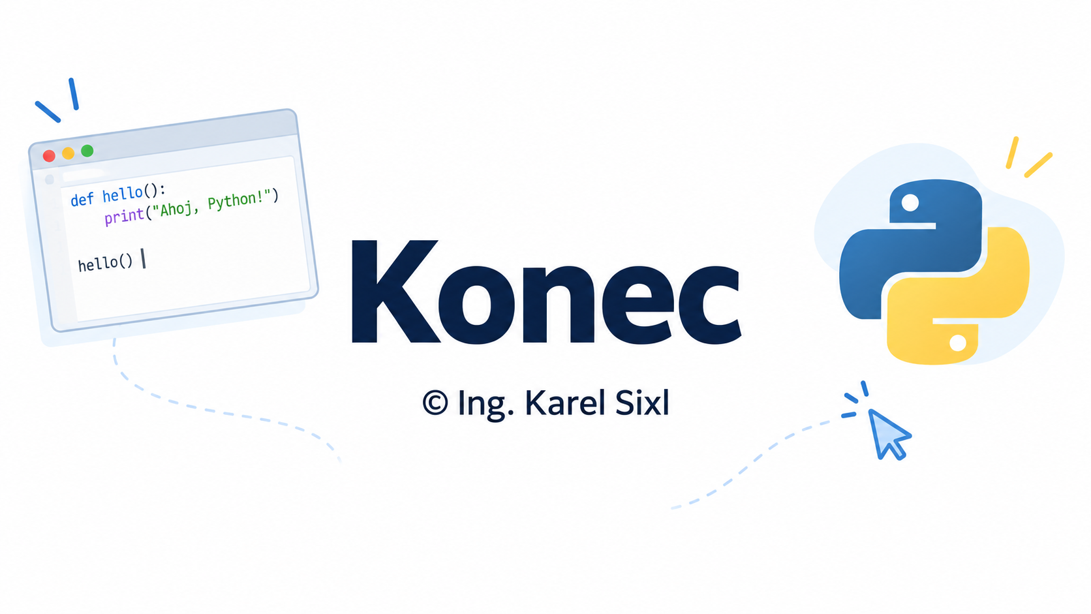

Slide 18
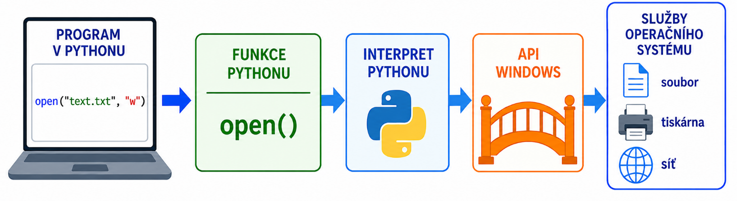

*) Co je rozhraní API?
API je zkratka anglického názvu Application Programming Interface, česky aplikační programové rozhraní. Je to soubor pravidel a příkazů, pomocí kterých může jeden program komunikovat s jiným programem, službou nebo operačním systémem.
Program použije funkci Pythonu. Platforma Python prostřednictvím API požádá operační systém o provedení služby.
Umožňuje různým programům a částem systému vzájemně komunikovat.
Obsahuje připravené funkce a pravidla jejich použití.
Program díky API nemusí znát vnitřní fungování systému.
Příklad v Pythonu:
open("text.txt", "w")
Program použije funkci open(). Interpret Pythonu prostřednictvím API požádá operační systém o otevření souboru pro zápis.

